Slide 1
ORGANICKÁ CHEMIE
zabývá se studiem sloučenin uhlíku

Slide 2
Organické látky
byly v 17. století definované jako chemické látky vznikající činností rostlin a živočichů.
Dnes: Organické látky tvoří základní složky těl rostlin a živočichů. Vznikají při látkových přeměnách v organismu. Patří k nim však i sloučeniny, které se v přírodě nevyskytují a byly připraveny člověkem uměle (např. plasty, některé léky, barviva).

Slide 3
Ve všech organických sloučeninách se vyskytuje uhlík.
Organická chemie je chemie sloučenin uhlíku s dalšími prvky (např. H, O, N, S, P).

Slide 4
Rozdělení:
- uhlovodíky
(obsahují jen uhlík a vodík)
- deriváty uhlovodíků (obsahují ještě další prvek)

Slide 5
Z uvedených směsí vyberte ty, které obsahují organické sloučeniny:
benzín
vápenná malta
beton
motorová nafta
superfosfát
petrolej
kaolín

Slide 6
UHLOVODÍKY
ve všech organických sloučeninách je uhlík
čtyřvazný
alkany – pouze jednoduché vazby, CH4, C2H6
alkeny – dvojná vazba mezi atomy uhlíku, C2H4
alkyny – trojná vazba mezi atomy uhlíku, C2H2
areny – atomy uhlíku uspořádány do šestiúhelníku, C6H6

Slide 7
Vzorce
souhrnný – molekulový
strukturní
racionální
modely
Notes:
CH4, C2H6 = CH3CH3 = strukturní
C2H4 = CH2=CH2 = strukturní
C2H2 = CH%CH

Slide 8

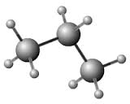
PROPAN
souhrnný
C₃H₈
racionální
strukturní
CH₃CH₂CH₃
model

Slide 9


BUTAN
souhrnný
C₄H₁₀
racionální
strukturní
CH₃CH₂CH₂CH₃
model

Slide 10
ALKANY
mezi atomy uhlíku pouze jednoduchá vazba

Slide 11
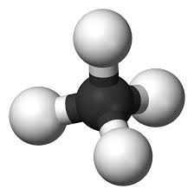
methan CH₄
bezbarvá plynná látka
hlavní složka zemního plynu
se vzduchem tvoří výbušnou směs
použití:
topení
výroba acetylenu, vodíku, sazí
palivo do spalovacích motorů: CNG - stlačený zemní plyn nebo LNG - zkapalněný zemní plyn

Slide 12
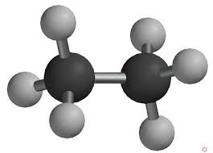
ethan C₂H₆
racionální vzorec CH₃CH₃
bezbarvý hořlavý plyn
se vzduchem tvoří výbušnou směs
použití:
výroba etylenu, vinylchloridu, plastů, kyseliny octové
chladírenské médium
kapalný v lékařství, mikrobiologii ke zmrazování vzorků (prudké ochlazení zabrání krystalizaci vody a tím poškození vzorků)

Slide 13
propan C₃H₈
racionální vzorec CH₃CH₂CH₃
bezbarvý hořlavý plyn
se vzduchem tvoří výbušnou směs

Slide 14
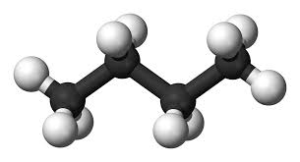
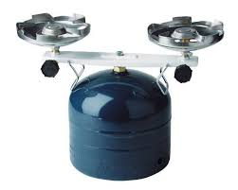
butan C₄H₁₀
racionální vzorec CH₃CH₂CH₂CH₃
bezbarvý hořlavý plyn
se vzduchem tvoří výbušnou směs
použití: ve směsi s propanem jako palivo pro sporáky, automobily (LPG)
pokus

Slide 15
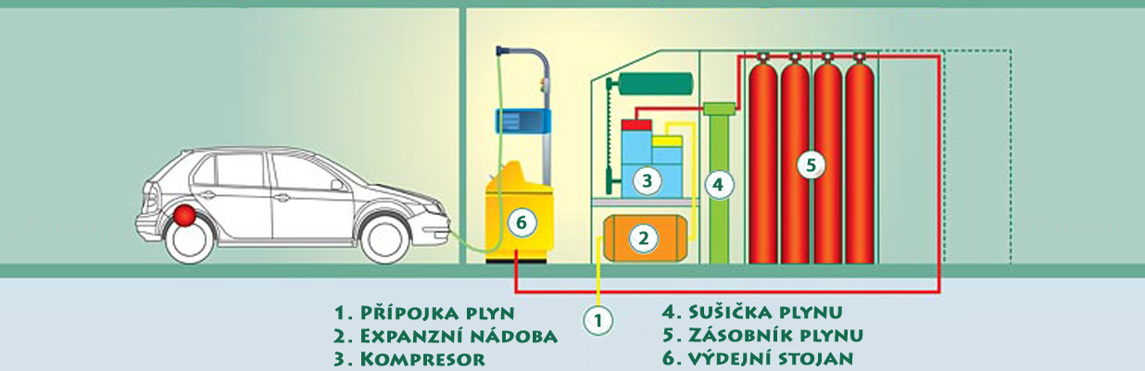

Slide 16
Zapište chemickými vzorci látky, které jsou obsaženy v zemním plynu:
methan
ethan
propan
butan
dusík
oxid uhličitý

